Slide 1

Von Anna Brinkmann , Marvin Muxfeld, Nikja Mylvakanam, Steven Schöning & Jessica Schüller

Slide 2
Agenda
Vorwort
Was ist nuuws?
Vor dem Start
Ziele, Programmiersprache, Vorgehensmodell, Marktforschung, Datenbank, Corporate Design
Marktforschung
Fragebogen
Auswertung

Slide 3
Agenda
nuuws Nutzerkonten
Unterschiede
Werbebanner
Nuuws Administrator
Beispiel
Probleme & Verbesserungen
Fazit

Slide 4
Vorwort
Unzählige Nachrichtendienste
Unsichere Quellenangaben
Zeitverlust

Slide 5

Wieso ein Nachrichtendienst?
Persönliches Interesse
Kein normaler Nachrichtendienst
Keine richtigen Gegebenheiten
nur Apps – keine Webseiten

Slide 6


Was ist nuuws?
Nachrichtendienst
Zeitersparnis
Gebündelte Nachrichtenanzeige
Verschiedene Nutzer
Keine Beitragsgrenze
Selbstständig Beiträge verfassen

Slide 7

Vor dem Start
Festlegung von
Vorgangsweisen
Zielen
Programmiersprache
Datenbank
Marktforschung

Slide 8
Vorgangsweise
Was genau sind unsere Ziele?
Wie wollen wir programmieren (Sprache/Vorgehen)?
Wie gehen wir bei der Marktforschung vor?
Wie stellen wir die Daten zur Verfügung?
Haben wir ein Corporate Design?

Slide 9

Ziele
nuuws & nuuws Premium
Anbindung an Netzwerk
Offene Kommunikation
Beiträge kommentieren& erstellen
Verschiedene Quellen

Slide 10

Programmiersprachen
PHP 7
Erstellung Dynamischer Webseiten
Smarty
Template Sprache
Erstellung des Webseitendesigns

Slide 11
Programmiersprachen
Java Script
Benutzerinteraktionen auswerten
Inhalte verändern
Inhalte generieren / nachladen
iQuery
Browserübergreifend

Slide 12
Vorgehensmodell
Entwicklungsprozess Wasserfallmodell
Entwicklungsphase „try-and-error“-Prinzip

Slide 13

Marktforschung
Primäre, quantitative Marktforschung
Schnellsten Ergebnisse
Fragebogen
Min 50 Befragungen
9 Fragen, 2 Seiten

Slide 14

Datenbank
MySQL
Open-Source-Software
Grundlage für dynamische Webauftritte
Weitere Punkte!!!

Slide 15

Corporate Design
Bzw Corporate Identity
Erscheinungsbild des Unternehmens

Slide 16
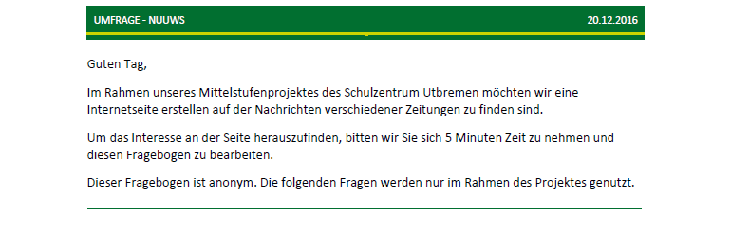
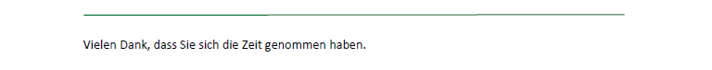
Fragebogen
• •
Fragen
•
•

Slide 17

Auswertung
Microsoft Excel
Verschiedene Veranschaulichtungen
Bedeutung für nuuws

Slide 18
Als erstes würden wir gerne wissen, wie alt Sie ungefähr sind.

Slide 19
Für welche Themengebiete interessieren Sie sich, wenn Sie Zeitung lesen?

Slide 20
Lesen Sie online Nachrichten?

Slide 21
Wieso lesen Sie keine online Nachrichten?

Slide 22
Womit lesen Sie online Zeitungen?

Slide 23
Wie häufig lesen Sie online Zeitungen?

Slide 24
Von wie vielen online Nachrichtenanbietern beziehen Sie Ihre Nachrichten?

Slide 25
Würden Sie mehr Nachrichten lesen, wenn diese gebündelt auf einer Seite zu finden sind?

Slide 26
Kennen Sie Webseiten die eine solche Dienstleistung bieten?

Slide 27
Bedeutung für nuuws
Viele online Nachrichtenleser
Sichere Quellen
50% ließt am Computer
Realisierung von App?
> 50% nutzen mehrere Quellen
< 50% Interesse
Wenige kennen ähnliche Anbieter

Slide 28
Was ist nuuws?
Kostenloses Nutzerkonto
Keine Beitragsgrenze
Selbstständig Beiträge verfassen & kommentieren

Slide 29



nuuws Werbung

Slide 30


nuuws & nuuws Premium

Slide 31
nuuws Premium
1,99€/ Monat
Werbefrei
Filterung nach Interessengebieten
Newsletter
Präferierte Themengebiete

Slide 32


nuuws Premium Werbung

Slide 33




nuuws Administratoren
Überprüfen von Nutzerbeiträgen
Nicht zugelassen
In Bearbeitung
Zugelassen

Slide 34
nuuws Administratoren
Kriterien von Artikeln
verboten sind:
Falschmeldungen
Ethisch fragwürdige Formulierungen
Persönliche Daten (Datenschutz)
Bilder von fremden Personen
Konsequenzen
Mahnung bei einmaligem/versehentlichem Verstoß
Verbannung nach mehrmaligem Verstoß

Slide 35
Vorschaubilder

Slide 36
Probleme und Verbesserungen
Umfrageauswertung Verzögerung
Durch Vergessen
Eingeschränkte Nutzung von Schulcomputern
Raum-/ Hardwareauslastung zu hoch

Slide 37
Fazit

Slide 38
Vielen Dank für Ihre Aufmerksamkeit

